Slide 1
算法设计与分析
华北电力大学
控制与计算机工程学院

Slide 2
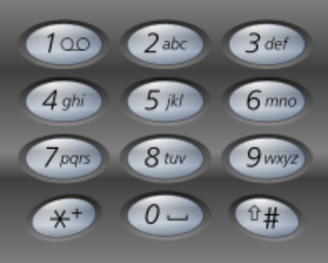
Letter Combinations of a Phone Number
Given a string containing digits from 2-9inclusive, return all possible letter combinations that the number could represent.
A mapping of digit to letters (just like on the telephone buttons) is given below. Note that 1 does not map to any letters.
Example:
Input: "23"
Output: ["ad", "ae", "af", "bd", "be", "bf", "cd", "ce", "cf"].
Note:
Although the above answer is in lexicographical order, your answer could be in any order you want.

Slide 3
Input: "23"
2
a
b
c
3
3
3
d
f
e
f
d
f
d
e
e
ad
ae
af
bd
be
bf
cd
ce
cf

Slide 4
主要内容
Backtracking
6
5.6 求解图的m着色问题
7
5.7 求解任务分配问题
8
5.8 求解活动安排问题
9
5.9 求解流水作业调度问题

Slide 5
算法框架
backtracking(参数列表)
{ if (终止条件)
{ 收集结果
return;
}
else
{ for(集合元素)
处理结点
if (约束函数&限界函数) //剪枝处理
backtracking(参数列表); //递归操作
}
}

Slide 6
基本步骤
1)针对所给问题，定义问题的解空间；
2)确定易于搜索的解空间结构
3)以深度优先的方式搜索解空间，并且在搜索过程中用剪枝函数避免无效搜索。

Slide 7

求解图的m着色问题
【问题描述】给定无向连通图G和m种不同的颜色。用这些颜色为图G的各顶点着色，每个顶点着一种颜色。如果有一种着色法使G中每条边的两个顶点着不同颜色，则称这个图是m可着色的。图的m着色问题是对于给定图G和m种颜色，找出所有不同的着色法。

Slide 8
求解图的m着色问题
【输入样例】
5 8 4
1 2
1 3
1 4
2 3
2 4
2 5
3 4
4 5
【输出样例】
48
【输入格式】第1行有3个正整数n、k和m，表示给定的图G有n个顶点和k条边，m种颜色。顶点编号为1，2，…，n。接下来的k行中，每行有两个正整数u、v，表示图G的一条边（u，v）。
【输出格式】程序运行结束时，将计算出的不同的着色方案数输出。如果不能着色，程序输出-1。

Slide 9
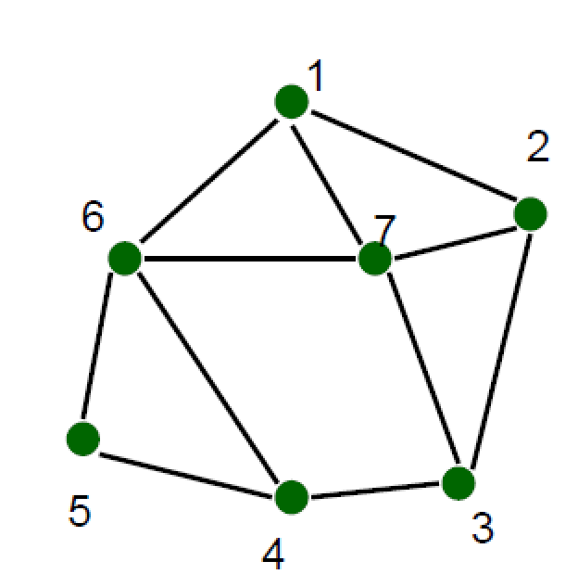
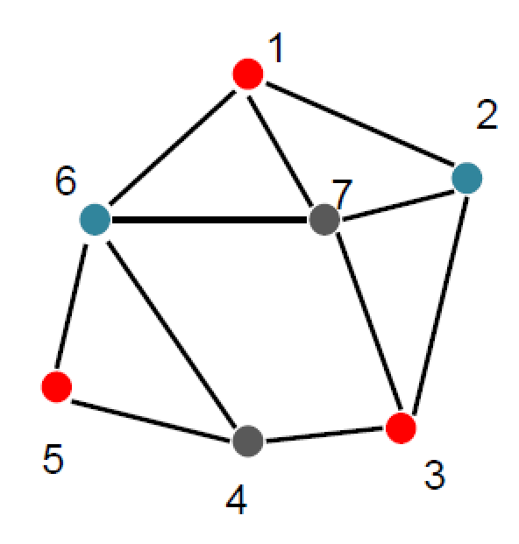
求解图的m着色问题
n=7, m=3

Slide 10
求解图的m着色问题
F 2
D 4
 | a | b | c | d | e
a |  | 1 | 1 | 1 | 1
b | 1 |  | 1 | 1 | 0
c | 1 | 1 |  | 1 | 1
d | 1 | 1 | 1 |  | 0
e | 1 | 0 | 1 | 0
A 1
B 2
E 4
C 3
A 1
B 2
E 4
C 3
D 4
区域图
抽象为平面图
F 2

Slide 11
求解图的m着色问题
【例】 三着色图
总结点数为1+3+9+27+81+243=364
搜索14个结点
X=[0,0,0,0,0]
1
A
A=1
X=[1,0,0,0,0]
A
X=[1,1,0,0,0]
2
B
B=2
X=[1,2,0,0,0]
3
4
C
C=3
X=[1,2,3,0,0]
B
C
5
6
7
D
D=3
X=[1,2,3,1,0]
8
9
10
D
E
E
E=1
11
12
13
14
X=[1,2,3,3,1]

Slide 12
求解图的m着色问题
设G=(V,E)，V={1,2, ... , n} ，颜色编号：1, 2, … , m
解向量：<x₁, x₂, ..., x_{n}>， x₁, x₂, ..., x_{n} ∈{1,2, .., m }
结点的部分向量< x₁, x₂, ..., x_{k} > x₁, x₂, ..., x_{k}, 1 ≤k ≤n，
表示只给顶点1,2,...,k着色的部分方案

Slide 13
求解图的m着色问题
搜索树：m叉树
搜索策略：深度优先
约束条件：在结点<x₁, x₂, ... , x_{k}>处，顶点k+1 的邻接表中结点已用过的颜色不能再用；如果邻接表中结点已用过m种颜色，则结点k+1没法着色，从该结点回溯到其父结点. 满足多米诺性质
时间复杂度：O(n m^{n})

Slide 14
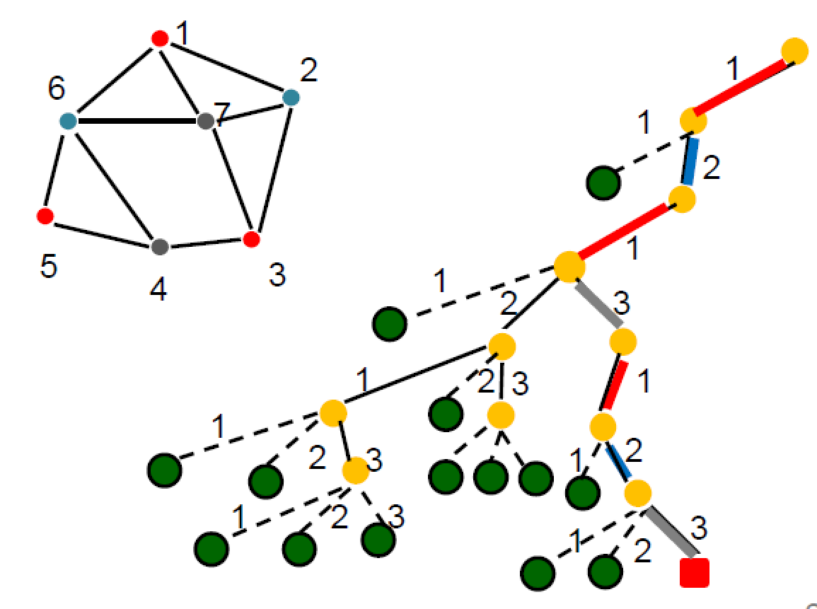
求解图的m着色问题

Slide 15
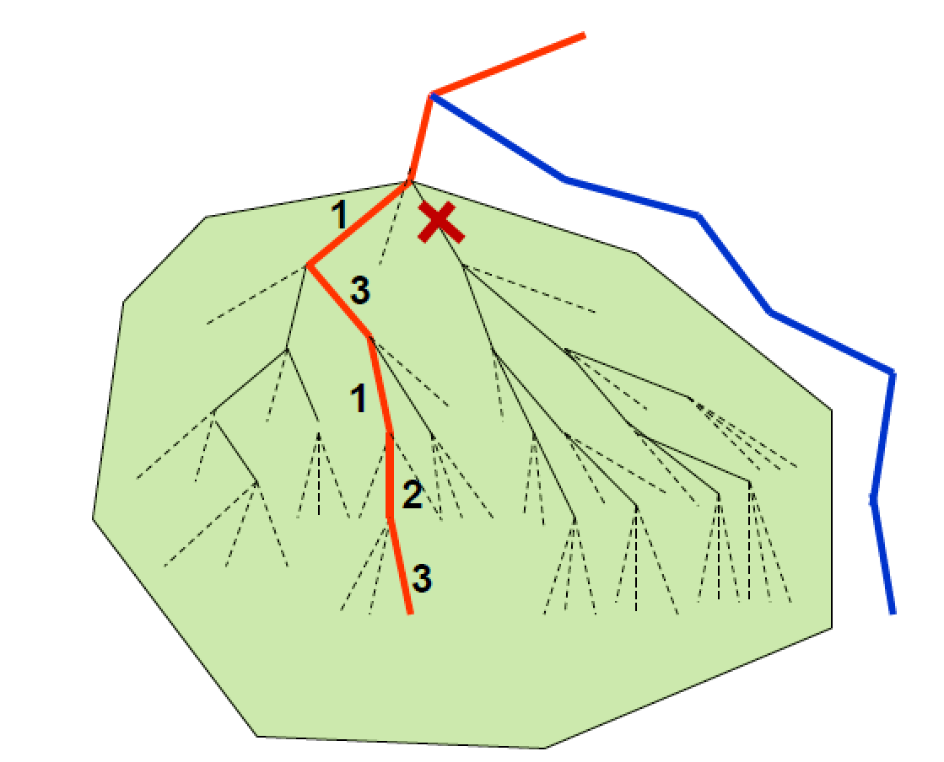
求解图的m着色问题
搜索树
1
2
3
第一个解向量：< 1, 2, 1, 3, 1, 2, 3 >

Slide 16
求解图的m着色问题
时间复杂度与改进途径
时间复杂度： O(n m^{n})
根据对称性，只需搜索1/3 的解空间.
当1和2确定, 即<1,2> 以后，只有1 个解，在<1,3> 为根的子树中也只有1 个解. 由于3个子树的对称性，总共6个解.
在取定<1,2>后，不可扩张成<1,2,3>, 因为7和1,2,3都相邻. 7没法着色. 可以从打叉的结点回溯，而不必搜索其子树.

Slide 17
求解图的m着色问题
【问题求解】对于图G，采用邻接矩阵a存储，根据求解问题需要，这里a为一个二维数组（下标0不用），当顶点i与顶点j有边时，置a[i][j]=1，其他情况置a[i][j]=0。
图中的顶点编号为1～n，着色编号为1～m。对于图G中的每一个顶点，可能的着色为1～m，所以对应的解空间是一棵m叉树，高度为n，层次i从1开始。

Slide 18
求解图的m着色问题
bool Same(int i) //判断顶点i是否与相邻顶点存在相同的着色
{ for (int j=1;j<=n;j++)
if (a[i][j]==1 && x[i]==x[j])
return false;
return true;
}
void dfs(int i) //求解图的m着色问题
{ if (i>n) //达到叶子结点
count++; //着色方案数增1
else
{ for (int j=1;j<=m;j++) //试探每一种着色
{ x[i]=j; //试探着色j
if (Same(i)) //可以着色j，进入下一个顶点着色
dfs(i+1);
x[i]=0; //回溯
}
}
}

Slide 19
求解图的m着色问题
2
1
4
n=4，k=4，m=3，其着色方案有12个。
3
第1个着色方案： 1 2 2 3
第2个着色方案： 1 2 3 2
第3个着色方案： 1 3 2 3
第4个着色方案： 1 3 3 2
第5个着色方案： 2 1 1 3
第6个着色方案： 2 1 3 1
第7个着色方案： 2 3 1 3
第8个着色方案： 2 3 3 1
第9个着色方案： 3 1 1 2
第10个着色方案： 3 1 2 1
第11个着色方案： 3 2 1 2
第12个着色方案： 3 2 2 1

Slide 20
求解图的m着色问题
【算法分析】该算法中每个顶点试探1～m种着色，共n个顶点，对应解空间树是一棵m叉树（子集树），算法的时间复杂度为O(m^{n})。

Slide 21
求解图的m着色问题
着色问题的应用
会场分配问题：
有n项活动需要安排, 对于活动i, j,如果i, j 时间冲突，就说i与j 不相容. 如何分配这些活动,使得每个会场的活动相容且占用会场数最少?
建模：
活动作为图的顶点，如果i, j不相容,则在i与j之间加一条边，会场标号作为颜色标号. 求图的一种着色方案, 使得使用的颜色数最少.

Slide 22
求解任务分配问题
【问题描述】有n（n≥1）个任务需要分配给n个人执行，每个任务只能分配给一个人，每个人只能执行一个任务。
第i个人执行第j个任务的成本是c[i][j]（1≤i，j≤n）。求出总成本最小的分配方案。

Slide 23
求解任务分配问题
【问题求解】这里采用回溯法求解。问题表示如下：
int n=4;
int c[MAXN][MAXN]={{0},{0,9,2,7,8},{0,6,4,3,7},
{0,5,8,1,8},{0,7,6,9,4} };
//下标0的元素不用，c[i][j]表示第i个人执行第j个任务的成本
4个人员、4个任务的信息
人员 | 任务1 | 任务2 | 任务3 | 任务4
1 | 9 | 2 | 7 | 8
2 | 6 | 4 | 3 | 7
3 | 5 | 8 | 1 | 8
4 | 7 | 6 | 9 | 4

Slide 24
求解任务分配问题
考虑为第i个人员分配任务（i从1开始），由于每个任务只能分配给一个人员，为了避免重复分配，设计一个worker布尔数组，初始时均为false，当任务j分配后置worker[j]=true。求解结果表示如下：
int x[MAXN]; //临时解
int cost=0; //临时解的成本
int bestx[MAXN]; //最优解
int mincost=INF; //最优解的成本
bool worker[MAXN]; //worker[j]表示任务j是否已经分配人员

Slide 25
void dfs(int i) //为第i个人员分配任务
{ if (i>n) //到达叶子结点
{ if (cost<mincost) //比较求最优解
{ mincost=cost;
for (int j=1;j<=n;j++)
bestx[j]=x[j];
}
}
else
{ for (int j=1;j<=n;j++) //为人员i试探任务j:1到n
if (!worker[j]) //若任务j还没有分配
{ worker[j]=true;
x[i]=j; //任务j分配给人员i
cost+=c[i][j];
dfs(i+1); //为人员i+1分配任务
worker[j]=false; //回退
x[j]=0;
cost-=c[i][j];
}
}
}

Slide 26
求解任务分配问题
程序的执行结果：
人员 | 任务1 | 任务2 | 任务3 | 任务4
1 | 9 | 2 | 7 | 8
2 | 6 | 4 | 3 | 7
3 | 5 | 8 | 1 | 8
4 | 7 | 6 | 9 | 4
最优方案:
第1个人安排任务2
第2个人安排任务1
第3个人安排任务3
第4个人安排任务4
总成本=13

Slide 27
求解任务分配问题
【算法分析】该算法中每个人员试探1～n个任务，对应解空间树是一棵n叉树（子集树），算法的时间复杂度为O(n^{n})。

Slide 28
求解活动安排问题
【问题描述】假设有一个需要使用某一资源的n个活动所组成的集合S，S={1，…，n}。该资源任何时刻只能被一个活动所占用，活动i有一个开始时间b_{i}和结束时间e_{i}（b_{i}<e_{i}），其执行时间为e_{i}-b_{i}，假设最早活动执行时间为0。
一旦某个活动开始执行，中间不能被打断，直到其执行完毕。若活动i和活动j有b_{i}≥e_{j}或b_{j}≥e_{i}，则称这两个活动兼容。
设计算法求一种最优活动安排方案，使得所有安排的活动个数最多。

Slide 29
求解活动安排问题
【问题求解】
活动编号i | 1 | 2 | 3 | 4
开始时间b_{i} | 1 | 2 | 4 | 6
结束时间e_{i} | 3 | 5 | 8 | 10
调度方案（一种排列）: x[1]，x[2]，…，x[n]
第1步选择活动x[1]
…
第i步选择活动x[i]
…
第n步选择活动x[n]

Slide 30
求解活动安排问题
活动编号i | 1 | 2 | 3 | 4
开始时间b_{i} | 1 | 2 | 4 | 6
结束时间e_{i} | 3 | 5 | 8 | 10
1234 ⇨ 兼容活动个数=2
2134 ⇨ 兼容活动个数=2
求出最多的兼容活动个数
4123 ⇨ 兼容活动个数=1
…

Slide 31
求解活动安排问题
采用回溯法求解，相当于找到S={1，…，n}的某个排列即调度方案，使得其中所有兼容活动个数最多，显然对应的解空间是一个 。
直接采用排列树递归框架实现，对于每一种调度方案求出所有兼容活动个数，通过比较求出最多活动个数maxsum，对应的调度方案就是最优调度方案bestx，即为本问题的解。
排列树

Slide 32
求解活动安排问题
对于一种调度方案，如何计算所有兼容活动的个数呢？因为其中可能存在不兼容的活动。
例如，右表的4个活动，若调度方案为（1，2，3，4），求所有兼容活动个数的过程如下：
活动编号 | 1 | 2 | 3 | 4
开始时间 | 1 | 2 | 4 | 6
结束时间 | 3 | 5 | 8 | 10
置当前活动的结束时间laste=0，所有兼容活动个数sum=0。
活动1：其开始时间为1，大于等于laste，属于兼容活动，选取它，sum增加1，sum=1，置laste=其结束时间=3。
活动2：其开始时间为2，小于laste，属于非兼容活动，不选取它。
活动3：其开始时间为4，大于等于laste，属于兼容活动，选取它，sum增加1，sum=2，置laste=其结束时间=8。
活动4：其开始时间为6，小于laste，属于非兼容活动，不选取它。
该调度方案的所有兼容活动个数sum为2。

Slide 33
求解活动安排问题
求解过程
产生所有排列，每个排列x=(x[1],x[2],…,x[n])对应一种调度方案
计算每种调度方案的兼容活动个数sum
比较求出最大的兼容活动个数maxsum和最优方案bestx

Slide 34
求解活动安排问题
问题表示
struct Action
{ int b; //活动起始时间
int e; //活动结束时间
};
int n=4;
Action A[]={{0,0},{1,3},{2,5},{4,8},{6,10}}; //下标0不用

Slide 35
求解活动安排问题
问题的求解结果表示：
int x[MAX]; //临时解向量
int bestx[MAX]; //最优解向量
int laste=0; //一个调度方案中最后兼容活动的结束时间,初值为0
int sum=0; //一个调度方案中所有兼容活动个数,初值为0
int maxsum=0;

Slide 36
求解活动安排问题
dfs(i) [sum,x,laste]
第i层结点
swap(x[i],x[j])
修改sum和laste
swap(x[i],x[j])
恢复sum和laste
…
dfs(i+1) [sum,x,laste]
第i+1层结点

Slide 37
求解活动安排问题
void dfs(int i) //搜索活动问题最优解
{ if (i>n) //到达叶子结点,产生一种调度方案
{ if (sum>maxsum)
{ maxsum=sum;
for (int k=1;k<=n;k++)
bestx[k]=x[k];
}
}

Slide 38
求解活动安排问题
else
{ for(int j=i; j<=n; j++) //没有到达叶子结点,考虑i到n的活动
{ //第i层结点选择活动x[j]
swap(x[i],x[j]); //排序树问题递归框架:交换x[i],x[j]
int sum1=sum; //保存sum，laste以便回溯
int laste1=laste;
if (A[x[j]].b>=laste) //活动x[j]与前面兼容
{ sum++; //兼容活动个数增1
laste=A[x[j]].e; //修改本方案的最后兼容时间
}
dfs(i+1); //排序树问题递归框架:进入下一层
swap(x[i],x[j]); //排序树问题递归框架:交换x[i],x[j]
sum=sum1; //回溯
laste=laste1; //即撤销第i层结点对活动x[j]的选择
}
}
}

Slide 39
求解活动安排问题
void dispasolution() //输出一个解
{ printf("最优调度方案\n");
int laste=0;
for (int j=1;j<=n;j++)
{ if (A[bestx[j]].b>=laste) //选取活动bestx[j]
{ printf(" 选取活动%d:
[%d,%d)\n",bestx[j],A[bestx[j]].b,A[bestx[j]].e);
laste=A[bestx[j]].e;
}
}
printf(" 安排活动的个数=%d\n",maxsum);
}

Slide 40
求解活动安排问题
void main()
{ for (int i=1;i<=n;i++)
x[i]=i;
dfs(1); //i从1开始搜索
dispasolution(); //输出结果
}

Slide 41
求解活动安排问题
活动编号 | 1 | 2 | 3 | 4
开始时间 | 1 | 2 | 4 | 6
结束时间 | 3 | 5 | 8 | 10
最优调度方案
选取活动1: [1,3)
选取活动3: [4,8)
安排活动的个数=2

Slide 42
求解活动安排问题
【算法分析】该算法对应解空间树是一棵排列树，与求全排列算法的时间复杂度相同，即为O(n!)。

Slide 43
求解流水作业调度问题
【问题描述】有n个作业（编号为1～n）要在由两台机器M₁和M₂组成的流水线上完成加工。
每个作业加工的顺序都是先在M₁上加工，然后在M₂上加工。M₁和M₂加工作业i所需的时间分别为a_{i}和b_{i}（1≤i≤n）。
流水作业调度问题要求确定这n个作业的最优加工顺序，使得从第一个作业在机器M₁上开始加工，到最后一个作业在机器M₂上加工完成所需的时间最少。
假定任何作业一旦开始加工，就不允许被中断，直到该作业被完成。

Slide 44
求解流水作业调度问题
【输入格式】输入包含若干个用例。每个用例第一行是作业数n（1≤n≤1000），接下来n行，每行两个非负整数，第i行的两个整数分别表示在第i个作业在第一台机器和第二台机器上加工时间。以输入n=0结束。
【输出格式】每个用例输出一行，表示采用最优调度所用的总时间，即从第一台机器开始到第二台机器结束的时间。
【输入样例】
4
5 6
12 2
4 14
8 7
0
【输出样例】
33
POJ2751
作业编号 | 1 | 2 | 3 | 4
M₁时间a | 5 | 12 | 4 | 8
M₂时间b | 6 | 2 | 14 | 7

Slide 45
求解流水作业调度问题
【问题求解】采用回溯法求解，对应的解空间是一棵 ，
相当于求出n个作业的一种排列使完成时间最少。
排列树
n个作业的全排列
完成时间最少
n个作业的某个排列:最优解

Slide 46
求解流水作业调度问题
符号表示
作业的编号是1～n。
数组x[]作为解向量即调度方案，即x[i]表示第i步执行的作业编号，初始时数组x的元素分别是1～n。
最优解向量用bestx[]存储。
最优解的最优调度时间用bestf表示。

Slide 47
求解流水作业调度问题
解空间树
1
j
x[1]
…
i
x[i]
j
设置第i步执行的作业j：x[i]=j
…

Slide 48
求解流水作业调度问题
一种排列（调度方案）的时间计算
x={ x[1], x[2], … x[i], … , x[n] }
第i步执行的作业
f₁数组：f₁[i]表示第i步执行的作业x[i]在M₁上执行完的总时间（含前面作业的执行时间）
f₂数组： f₂[i]表示第i步执行的作业x[i]在M₂上执行完的总时间（含前面作业的执行时间）
由于一个作业总是先在M₁上执行后在M₂执行，所以f₂[n]就是执行全部作业的总时间。

Slide 49
求解流水作业调度问题
【例】
作业编号 | 1 | 2 | 3
M₁时间a | 2 | 3 | 2
M₂时间b | 1 | 1 | 3
现在的调用方案为x=（1，2，3），即按作业1、2、3的顺序执行。首先将f1和f2数组所有元素初始化为0。该调度方案的总时间计算如下：
f₁[0]=0
f₂[0]=0
f₁[1]=f₁[0]+2(a[1])=2
f₁[2]=f₁[1]+3=5
f₁[3]=f₁[2]+2=7
M₁
作业1
作业2
作业3
M₂
作业1
作业2
作业3
作业1在M₂不等：f₂[1]=f₁[1]+b[1]=3
作业2在M₂不等：f₂[2]=f₁[2]+b[2]=6
作业3在M₂不等：f₂[3]=f₁[3]+b[3]=10
由于每个作业都是从M₁开始的，即M₁上各个作业是连续执行的，不需要等待，所以f₁不需要用数组表示，直接用单个变量f₁表示
该调度方案的总时间: 10

Slide 50
作业编号 | 3 | 1 | 2
M₁时间a | 2 | 2 | 3
M₂时间b | 3 | 1 | 1
求解流水作业调度问题
再看看另外一种调用方案x=（3，1，2） 。该调度方案的总时间计算：
f₁=0
f₂[0]=0
f₁=f₁+2=2
f₁=f₁+2=4
f₁=f₁+3=7
M₁
作业3
作业1
作业2
M₂
作业3
作业1
作业2
作业2在M₂不等：f₂[3]=f₁+b[2]=8
作业3在M₂不等：f₂[1]=f₁+b[3]=5
作业1在M₂要等：f₂[2]=f₂[1]+b[1]=6
该调度方案的总时间: 8
x=(x[1]，x[2]，…，x[i]， … ，x[n])
第i步执行的作业为x[i]

Slide 51
f₁=0
f₂[0]=0
f₁=f₁+2=2
f₁=f₁+2=4
f₁=f₁+3=7
M₁
作业3
作业1
作业2
M₂
作业3
作业1
作业2
作业2在M₂不等：f₂[3]=f₁+b[2]=8
作业3在M₂不等：f₂[1]=f₁+b[3]=5
作业1在M₂要等：f₂[2]=f₂[2]+b[1]=6
第i步执行作业x[i]在M₂上需要等待的条件：f₂[i-1]>f₁；否则不需要等待
f₂[i-1]>f₁：需要等待 ⇨ f₂[i]=f₂[i-1]+b[x[i]]
f₂[i-1]≤f₁：不需等待 ⇨ f₂[i]=f₁+b[x[i]]
f₁ += a[x[i]];
f₂[i]=max(f₁,f₂[i-1])+b[x[i]];

Slide 52
求解流水作业调度问题
算法结构
排列树递归回溯框架：在求一个方案的同时求其f₂[n]时间
剪枝：求出第i层的f₂[i]即执行作业x[i]后的总时间,若f₂[i]≥bestf （bestf为当前求出的执行全部作业的最优总时间），就没有必要从该结点向下扩展了，让其成为死结点，也就是说仅仅扩展满足f₂[i]<bestf的结点。

Slide 53
void dfs(int i) //从第i层开始搜索
{ if (i>n) //到达叶结点,产生一种调度方案
{ if (f2[n]<bestf) //找到更优解
{ bestf=f2[n];
for(int j=1; j<=n; j++) //复制解向量
bestx[j] = x[j];
}
}
else
{ for(int j=i; j<=n; j++) //没有到达叶结点,考虑可能的作业
{ swap(x[i],x[j]);
f1 += a[x[i]]; //选择作业x[i],在M1上执行完的时间
f2[i]=max(f1,f2[i-1])+b[x[i]];
if (f2[i]<bestf) //剪枝
dfs(i+1);
f1 -= a[x[i]]; //回溯
swap(x[i],x[j]);
}
}
}

Slide 54
求解流水作业调度问题
int n=4; //作业数
int a[MAX]={0,5,12,4,8}; //M1上的执行时间,不用下标0的元素
int b[MAX]={0,6,2,14,7}; //M2上的执行时间,不用下标0的元素
作业编号 | 1 | 2 | 3 | 4
M1时间a | 5 | 12 | 4 | 8
M2时间b | 6 | 2 | 14 | 7
求解结果:
最少时间: 33, 最优调度方案: 3 1 4 2

Slide 55
进一步剪枝
1
x[1]
x=(x[1], … ,x[i])为已经选择的作业,它们的b时间和为sum
…
i
f₂[i]
x[i]
…
tot-sum为所有未选择作业的b时间和
总时间≥bound(i)≥bestf ⇨ 剪枝
仅仅扩展bound(i)<bestf的结点
该调度方案的时间和≥f₂[i]+tot-sum
时间下界：bound(i)表示

Slide 56
求解流水作业调度问题
int bound(int i) //求结点的下界值
{ int sum=0;
for (int j=1;j<=i;j++) //扫描所有选择的作业
sum+=b[x[j]]; //累计所有选择作业的b时间
return f2[i]+tot-sum; //全部n个作业的b时间和为tot
}

Slide 57
void dfs(int i) //从第i层开始搜索
{ if (i>n) //到达叶结点,产生一种调度方案
{ if (f2[n]<bestf) //找到更优解
{ bestf=f2[n];
for(int j=1; j<=n; j++) //复制解向量
bestx[j] = x[j];
}
}
else
{ for(int j=i; j<=n; j++) //没有到达叶结点,考虑可能的作业
{ swap(x[i],x[j]);
f1 += a[x[i]]; //选择作业x[i],在M1上执行完的时间
f2[i]=max(f1,f2[i-1])+b[x[i]];
if (bound(i)<bestf) //剪枝
dfs(i+1);
f1 -= a[x[i]]; //回溯
swap(x[i],x[j]);
}
}
}

Slide 58
求解流水作业调度问题
【算法分析】该算法的解空间树是一棵高度为n的排列树，对应算法的时间复杂度为O(n!)。

Slide 59
思考题：CSP认证题
试题名称：任务调度
时间限制：1.0s
内存限制：256.0MB
问题描述：有若干个任务需要在一台机器上运行。它们之间没有依赖关系，因此 可以被按照任意顺序执行。
该机器有两个CPU和一个GPU。对于每个任务，你可以为它分配不同的硬件资源：
1. 在单个CPU上运行。
2. 在两个CPU上同时运行。
3. 在单个CPU和GPU上同时运行。
4. 在两个CPU和GPU上同时运行。
一个任务开始执行以后，将会独占它所用到的所有硬件资源，不得中断，直到执行结束为止。第i个任务用单个CPU，两个CPU，单个CPU加GPU，两个CPU加GPU运行所消耗的时间分别为ai，bi，ci 和 di。
现在需要你计算出至少需要花多少时间可以把所有给定的任务完成。

Slide 60
思考题：CSP认证题
输入格式：输入的第一行只有一个正整数 n(1 ≤ n ≤ 40)， 是总共需要执行的任 务个数。接下来的 n 行每行有四个正整数ai，bi，ci，di(ai，bi，ci，di 均不超过10)，以空格隔开。
输出格式：输出只有一个整数，即完成给定的所有任务所需的最少时间。
样例输入：
3
4 4 2 2
7 4 7 4
3 3 3 3
样例输出
7
样例说明：有很多种调度方案可以在7个时间单位里完成给定的三个任务，以下是其中的一种方案：同时运行第一个任务（单CPU加上GPU）和第三个任务（单CPU），它们分别在时刻2和时刻3完成。在时刻3开始双CPU运行任务2，在时刻7完成。

Slide 61
#include <stdio.h>
#define INF 0x3f3f3f3f //最大整数∞
#define MAXN 42 //最多的作业数
#define max(x,y) ((x)>(y)?(x):(y))
#define max3(x,y,z) max(max(x,y),z)
#define min(x,y) ((x)<(y)?(x):(y))
#define min3(x,y,z) min(min(x,y),z)
//问题表示
int n; //任务数
struct node
{
int a,b,c,d;
} A[MAXN];
int x[MAXN];
int bestf=INF; //存放调度时间
void swap(int &x,int &y) //交换x和y
{ int tmp=x;
x=y; y=tmp;
}

Slide 62
void dfs(int i,int cpu1,int cpu2,int gpu) //从第i层开始搜索
{ int m,k,tcpu1,tcpu2,tgpu;
if (i==n) //到达叶结点,产生一种调度方案
{ m=max3(cpu1,cpu2,gpu);
if (m<bestf) //找到更优解
bestf=m;
}
else
{ for(int j=i;j<n;j++) //没有到达叶结点
{ swap(x[i],x[j]); //考虑第i步选择任务x[j]
for (k=1;k<=5;k++) //考虑运行方式
{ tcpu1=cpu1; tcpu2=cpu2; tgpu=gpu;
if (k==1) //方案1：单个CPU上运行-CPU1
cpu1+=A[x[i]].a;
else if (k==2) //方案1：单个CPU上运行-CPU2
cpu2+=A[x[i]].a;

Slide 63
else if (k==3) //方案3：在CPU1和GPU上同时运行
{ m=max(cpu1,gpu)+A[x[i]].c;
cpu1=gpu=m;
}
else if (k==4) //方案3：在CPU2和GPU上同时运行
{ m=max(cpu2,gpu)+A[x[i]].c;
cpu2=gpu=m;
}
else if (k==5) //方案4：在两个CPU+GPU上同时运行
{ m=max3(cpu1,cpu2,gpu)+A[x[i]].d;
cpu1=cpu2=gpu=m;
}
m=max3(cpu1,cpu2,gpu);
if (m<bestf) //剪枝:仅仅扩展当前总时间小于bestf的结点
dfs(i+1,cpu1,cpu2,gpu);
cpu1=tcpu1; cpu2=tcpu2; gpu=tgpu;
}
swap(x[i],x[j]);
}
}
}

Slide 64
int main()
{ scanf("%d",&n);
for(int k=0; k<n; k++) //设置初始调度为作业0,1,…,n-1的顺序
x[k]=k;
for (int i=0;i<n;i++)
{ scanf("%d%d%d%d",&A[i].a,&A[i].b,&A[i].c,&A[i].d);
if (A[i].b<A[i].d) A[i].d=A[i].b;
}
dfs(0,0,0,0);
printf("%d\n",bestf);
return 0;
}

Slide 65
进一步剪枝
void dfs(int i,int cpu1,int cpu2,int gpu) //从第i层开始搜索
{ int m,k,tcpu1,tcpu2,tgpu;
if (i==n) //到达叶结点,产生一种调度方案
{ m=max3(cpu1,cpu2,gpu);
if (m<bestf) //找到更优解
bestf=m;
}
else
{ for(int j=i;j<n;j++) //没有到达叶结点
{ swap(x[i],x[j]); //考虑第i步选择任务x[j]
for (k=1;k<=5;k++) //考虑运行方式
{ tcpu1=cpu1; tcpu2=cpu2; tgpu=gpu;
if (k==1) //方案1：单个CPU上运行-CPU1
cpu1+=A[x[i]].a;
else if (k==2) //方案1：单个CPU上运行-CPU2
cpu2+=A[x[i]].a;

Slide 66
else if (k==3) //方案3：在CPU1和GPU上同时运行
{ if (A[x[i]].a<=A[x[i]].c) continue;
m=max(cpu1,gpu)+A[x[i]].c;
cpu1=gpu=m;
}
else if (k==4) //方案3：在CPU2和GPU上同时运行
{ if (A[x[i]].a<=A[x[i]].c) continue;
m=max(cpu2,gpu)+A[x[i]].c;
cpu2=gpu=m;
}
else if (k==5) //方案4：在两个CPU+GPU上同时运行
{ if (A[x[i]].a<=A[x[i]].d) continue;
m=max3(cpu1,cpu2,gpu)+A[x[i]].d;
cpu1=cpu2=gpu=m;
}
m=max3(cpu1,cpu2,gpu);
if (m<bestf) //剪枝:仅仅扩展当前总时间小于bestf的结点
dfs(i+1,cpu1,cpu2,gpu);
cpu1=tcpu1; cpu2=tcpu2; gpu=tgpu;
}
swap(x[i],x[j]);
}
}
}
Notes:
均运行超时:10分

Slide 67
回溯法小结
求解问题类型：
找所有解
找最优解

Slide 68
回溯法小结
回溯法搜索解空间时，通常采用两种策略避免无效搜索，提高回溯的搜索效率:
用约束函数在扩展结点处剪除不满足约束的子树；
用限界函数剪去得不到问题解或最优解的子树。
这两类函数统称为剪枝函数。

Slide 69
回溯法小结
回溯法解题的一般步骤：
针对所给问题，定义问题的解空间；
确定结点的扩展规则。
以深度优先方式搜索解空间树，并在搜索过程中可以采用剪枝函数来避免无效搜索。

Slide 70
回溯法小结
回溯算法基本思想
适用：求解搜索问题和优化问题.
搜索空间：树，结点对应部分解向量，可行解在树叶上.
搜索过程：采用系统的方法隐含遍历搜索树.
(4)搜索策略：深度优先，广度优先，函数优先，宽深结合等.
(5)结点分支判定条件：满足约束条件---分支扩张解向量；不满足约束条件---回溯到该结点的父结点.
(6)结点状态：动态生成
扩展结点(一个正在产生儿子的结点称为扩展结点)
活结点(正在访问该结点为根的子树)
死结点(该结点为根的子树遍历完成)
(7)存储：当前路径

Slide 71
子集树
递归的算法框架
排列树
A
1
B
2
3
4
C
D
E
3
4
2
4
2
3
F
G
H
I
J
K
4
3
4
2
3
2
L
M
N
O
P
Q
遍历子集树需O(2^{n})计算时间
遍历排列树需要O(n!)计算时间
void backtrack (int t)
{
if (t>n) output(x);
else
for (int i=0;i<=1;i++){//两个分支
x[t]=i;
if (legal(t))
backtrack(t+1);
回溯清理
}
}
void backtrack (int t)
{
if (t>n) output(x);
else
for (int i=t;i<=n;i++) {// 完成全排列
swap(x[t], x[i]);
if (legal(t)) backtrack(t+1);
//回溯时恢复原来的排列
swap(x[t], x[i]);
}
}
legal(t) →Constraint(t)&&Bound(t)

Slide 72
回溯法的算法框架
非递归回溯框架
int x[n]; //x存放解向量，全局变量
void backtrack(int n) //非递归框架
{ int i=1; //根结点层次为1
while (i>=1) //尚未回溯到头 i=0时，结点被搜索完
{ if(ExistSubNode(t)) //当前结点存在子结点，还有没检验的结点
{ for (j=下界;j<=上界;j++)//遍历t的所有子节点，对子集树j=0到1循环
{ x[i]取一个可能的值;
if (constraint(i) && bound(i)) //剪枝
//x[i]满足约束条件或界限函数
{ if (x是一个可行解)
输出x;
else i++; //未找到，深度扩展搜索，向下一层
}
}
}
else i--; //回溯：已试完所有，不存在子结点，返回上一层
}
}

Slide 73
企业笔试题
Word Search
Given a 2D board and a word, find if the word exists in the grid. The word can be constructed from letters of sequentially adjacent cell, where "adjacent" cells are those horizontally or vertically neighboring. The same letter cell may not be used more than once.
Example:
board = [['A','B','C','E'], ['S','F','C','S'], ['A','D','E','E']]
Given word = "ABCCED", return true.
Given word = "SEE", return true.
Given word = "ABCB", return false.

Slide 74
Thank You !

